Slide 1
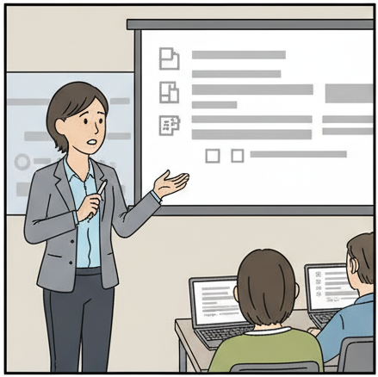
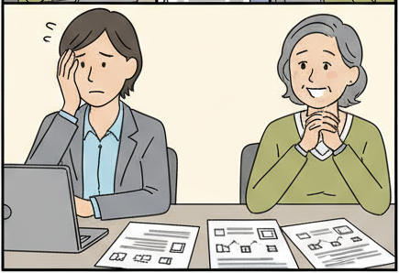
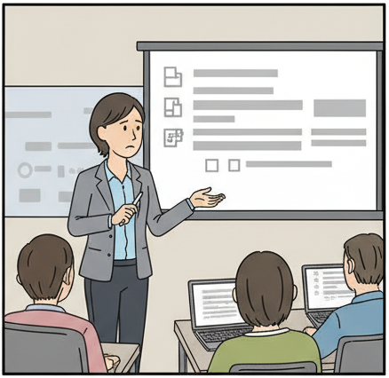
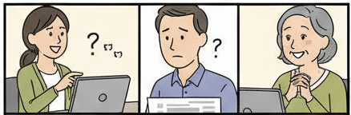
In nur sechs Lektionen soll der effiziente Einsatz einer Präsentationssoftware vermittelt werden.
Welche Funktionen soll ich nur vertiefen? Masterfolien, benutzerdefinierte Animationen, Audio-Einbindung ….
Neben Produktwissen darf auch das Konzeptwissen nicht zu kurz kommen: Richtlinien guter Präsentationen und Prinzipien des Multimedia-Designs.
Der Funktionsumfang ist riesig, die Zeit knapp – und die Gruppe dazu noch extrem heterogen.
ERSTELLT MIT musely.ai

